Slide 1

git

Slide 2


git
Version 1
Version 2
Version 3

Slide 3


git

Slide 4
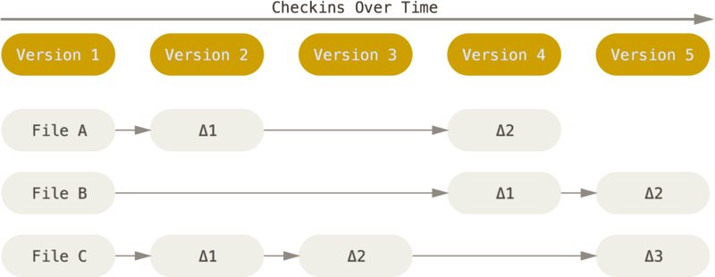
git

Slide 5
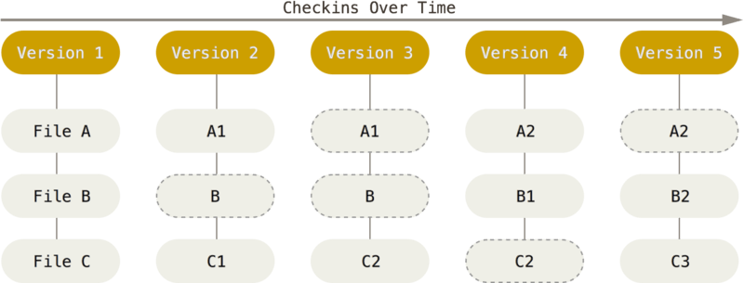
git

Slide 6



git
OK
hub

Slide 7
git
356A192B7913B04C54574D18C28D46E6395428AB - commit
DA4B9237BACCCDF19C0760CAB7AEC4A8359010B0 - commit
77DE68DAECD823BABBB58EDB1C8E14D7106E83BB - commit

Slide 8
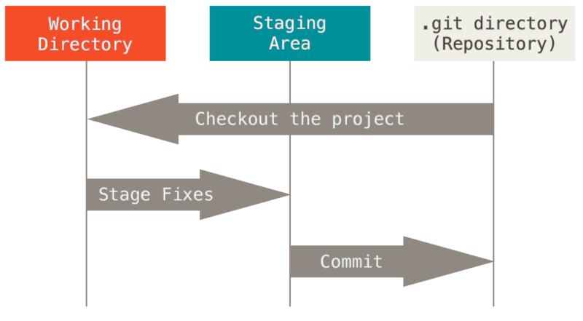
git (committed / modified / staged)

Slide 9
git
It is it for us, Neo!

Slide 10
git
git --version

Slide 11
git
git --help

Slide 12
git
git config --global /
git config --system /
git config --local --list (--help)

Slide 13
git
git init

Slide 14
git
git add [<pathspec>...]

Slide 15
git
git commit -m “My first commit”

Slide 16
git
git clone <repo-url> <optional folder name>

Slide 17
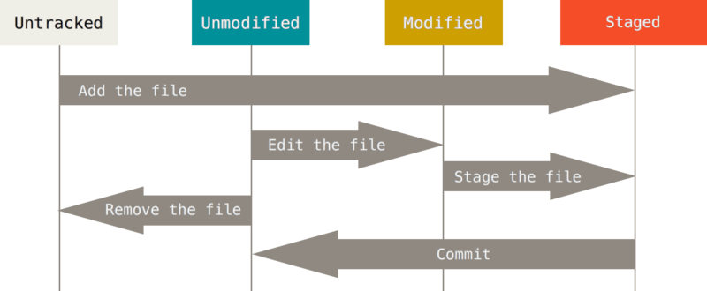
git

Slide 18
git
git status

Slide 19
git
.gitignore
node_modules/
.idea/
dist/

Slide 20
git
git diff <--staged>

Slide 21
git
git log

Slide 22
git
git log --pretty=oneline | short | full | fuller

Slide 23
git
git remote add origin <remote-url>

Slide 24
git
git push origin master

